Slide 1






Chào mừng các em đến với
tiết Tự nhiên và Xã hội
Notes:
luongtran8495@gmail.com

Slide 2

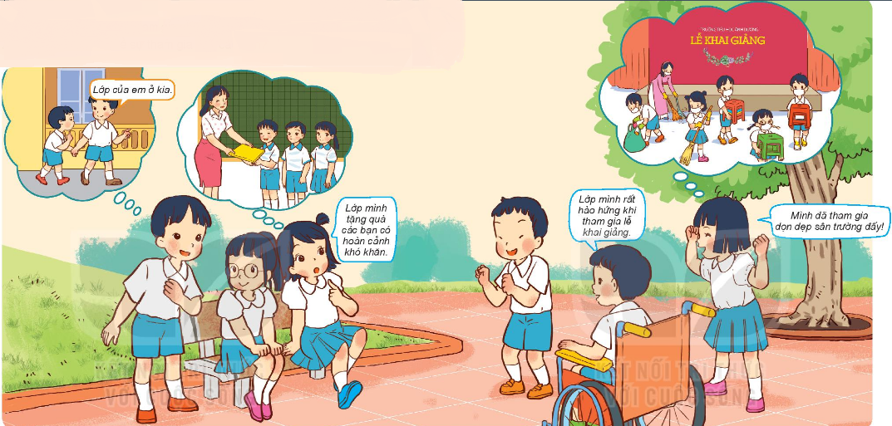
Bài 7 : Chào đón ngày khai giảng (tiết 2)
Hoạt động khám phá
1. Các bạn trong hình đã tham gia những hoạt động nào ngoài lễ khai giảng.
Tặng quà cho các bạn có hoàn cảnh khó khăn.
Tham gia dọn vệ sinh sân trường.
Giúp đỡ em nhỏ tìm lớp học.

Slide 3
Hoạt động khám phá
2. Em có nhận xét gì về sự tham gia của các bạn ?
- Các bạn học sinh rất sẵn sàng, tự giác, hào hứng và nhiệt tình tham gia các hoạt động ở trường.
- Sự tham gia của các bạn ấy giúp cho những bạn mới tìm thấy lớp và đỡ bỡ ngỡ hơn. Là nguồn động viên to lớn, là sự khuyến khích đối với những bạn có hoàn cảnh khó khăn.

Slide 4

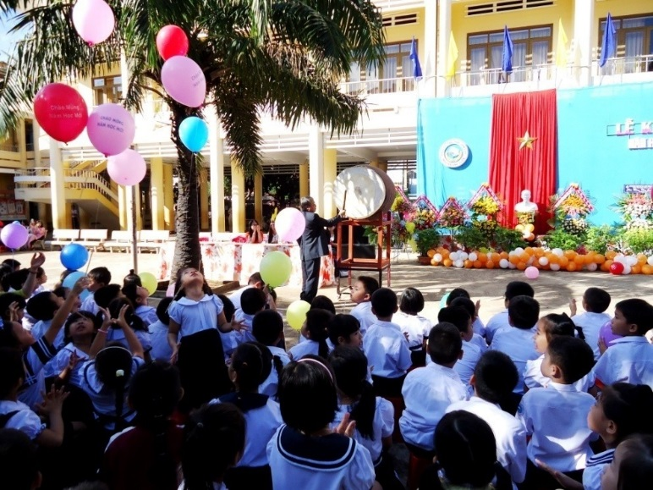
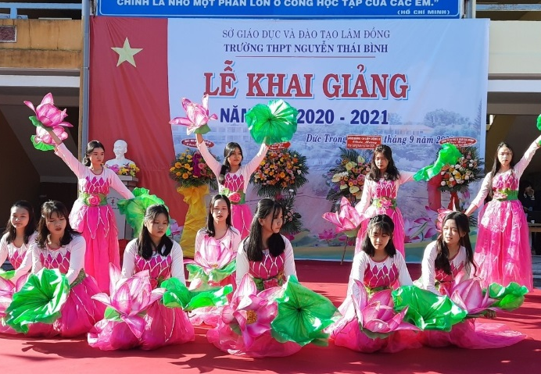
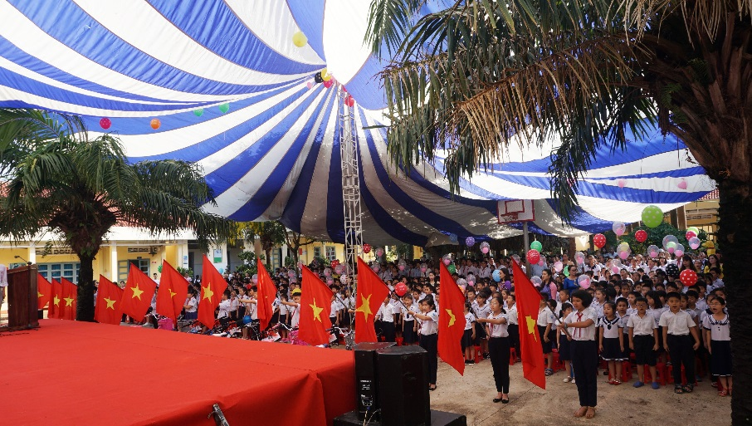
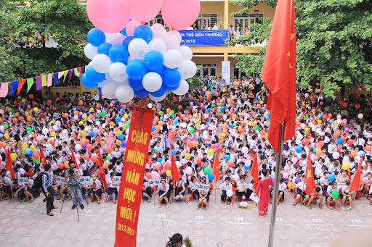
Hoạt động thực hành
1. Nói với bạn những hoạt động em đã tham gia trong ngày khai giảng.
Em thích nhất hoạt động nào? Vì sao?

Slide 5
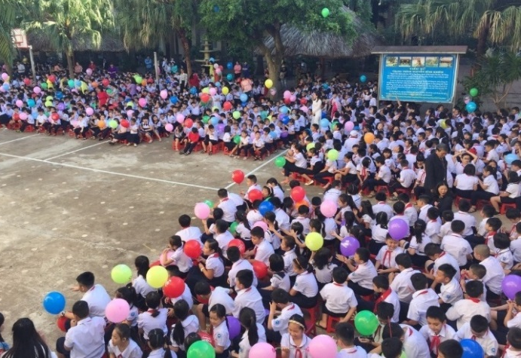
Hoạt động thực hành
2. Chia sẻ với bạn cảm nhận của em về ngày khai giảng.

Slide 6


Hoạt động vận dụng
Hãy nói mong muốn của em về ngày khai giảng.

Slide 7

TỔNG KẾT

Slide 8
Củng cố, dặn dò
Ngày khai giảng là dấu mốc bắt đầu năm học mới. Sau lễ khai giảng, các em sẽ bước vào hành trình học tập mới với nhiều mong muốn tốt đẹp. Chúng ta hãy cùng cố gắng để hoàn thành nhiệm vụ năm học mới này nhé!

